Slide 1
Ф.И.О. докладчика
Должность
ХХХХХ_ХХХХХХХХ@XXXXX.UA
тел.: +38 XXX XXX XX XX ext. ХХХ
моб.: +38 0XX XXX XX XX
Skype: ХХХХХХХХХХХХ
URL: www.XXXX.ua

Slide 2
VC320
Conference Camera
Approved for external release
Released by SIU PMK | AVer Information Inc. | www.aver.com | 2016 July

Slide 3
Trend

Slide 4
Почему мы спроектировали этот продукт
Портативное решение для видеоконференцкомнаты от 2 до 8 участников
USB камера/громкоговоритель
Bluetooth
Презентация
plug-n-play
Мобильные устройства могут присоединятся вызову
Беспроводной экран зеркального отображения

Slide 5
Развитие рынка видеоконференций
По сравнению с 1кв.2014, в 1кв 2015, доход от продаж решений для комнат вырос на 14%, доход от настольных решений вырос на 17%, а для софтовых клиентов на 30%.
Рост 30%
Source: Infonetics Research, 2015
http://www.infonetics.com/pr/2015/1Q15-Enterprise-Telepresence-Highlights.asp

Slide 6
Видеоконференция с использованием облачных технологий
Продажи услуг видеоконференц-связи (VCaaS) при помощи облачных технологий растут со среднегодовым темпом 39,06% в год благодаря внедрению BYOD.
CAGR
39.06%
Source: Technavio, March 2015
http://www.technavio.com/report/global-cloud-based-video-conferencing-market-2015-2019

Slide 7
Global BYOD Market
Global BYOD market grows at a CAGR of 25.32% over the period 2014-2019 by companies’ increasing adoption.
CAGR
25.32%
Source: Technavio, March 2015
http://www.technavio.com/report/global-byod-market-2015-2019

Slide 8
Рост спроса на конференцкомнаты
Рост продаж видеосистем для сегмента конференцкомнат

Slide 9
Возрастающие потребности BYOD и портативные решения
Предпочтение для портативного аудио / видео / экрана общего доступа

Slide 10
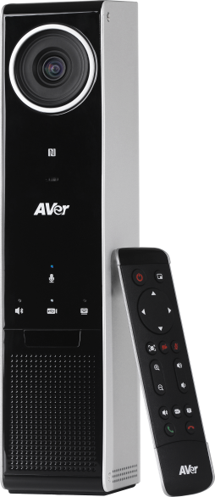
Введение
VC320, единственное портативное устройство, которое необходимо для совместной работы в видеочатах
*Please register online to receive free 2 year warranty extension.

Slide 11
Позиционирование продукта
Портативная конференц-камера «все в одном» для совместной видеосвязи предлагает высококачественные видеоконференции, превосходящие программные системы, но без затрат на традиционные аппаратные средства

Slide 12
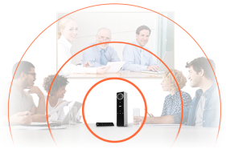
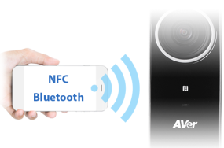
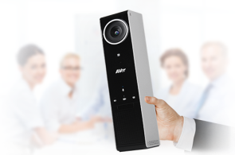
Ключевые особенности
Портативная конференцкамера
Все в одном
Подключение NFC и Bluetooth
(1 аудиовызов с помощью Bluetooth)
Идеально подходит для небольших рабочих групп
(Автоматическая обрезка всех обнаруженных лиц)

Slide 13
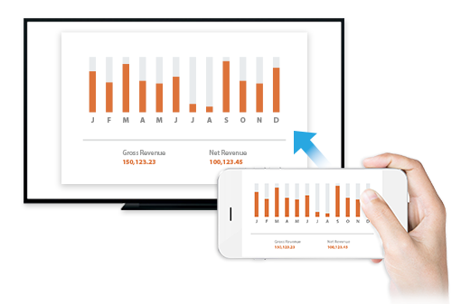
Ключевые особенности (прод.)
Перезаряжаемая батарея
Простой USB Plug and Play
Дублирование экрана
(Поддержка Chromecast или беспроводного адаптера дисплея стороннего производителя

Slide 14
Эксклюзивные приложения
PTZApp
Бесплатная загрузка для Windows® и Mac®
Поддержка Skype ™ Plugin для ответа и вешания с помощью пульта дистанционного управления
Обновление ПО встроенного ПО
Предварительная установка и диагностика устройства
EZHuddle
Бесплатная загрузка из магазинов приложений для iOS и Android
Управление камерой с помощью приложения
Расширенный контроль VC320 через EZHuddle, включая разрешение вызывающему абоненту контролировать, кто может слушать разговор

Slide 15
Совместимые приложения
* Please be careful to use these logos.

Slide 16
Панели
Фронтальная панель
Тыловая панель
Power
NFC
USB 2.1A*
Включение\отключение микрофона
HDMI вход
Презентация
HDMI выход
USB
Bluetooth
Reset
Видеоконференция
Power Jack
*Amperage

Slide 17
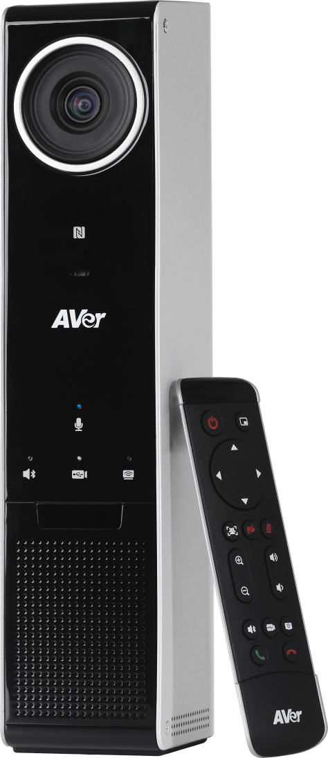
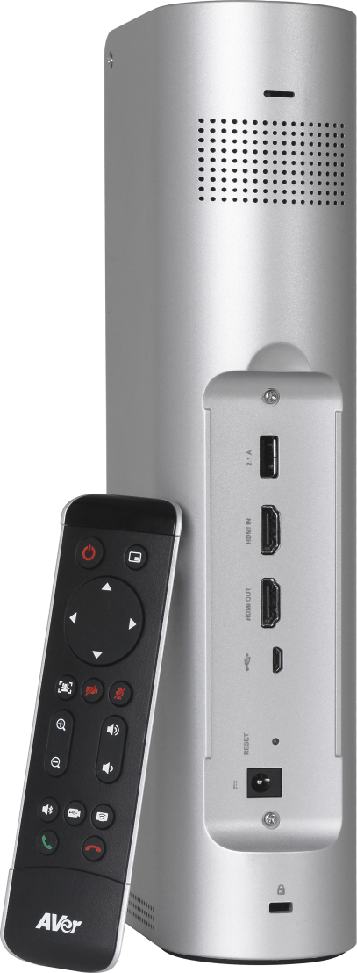
Ракурсы

Slide 18
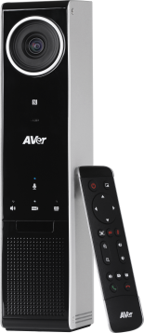
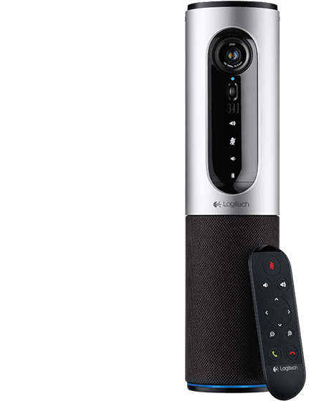
Сравнение
AVer VC320 | Logxxxxx ConxxxxCam Cxxxxxct
Full HD 1080p 30fps | Full HD 1080p
110° Угол обзора | 90° Угол обзора
Цифровое панорамирование, наклон и масштабирование | Цифровое панорамирование, наклон и масштабирование
5-кратное увеличение (включая 1,7-кратное без потерь) | 4-кратное цифровое увеличение
Широкополосное аудио на 360 ° с радиусом 15 футов | Широкополосное аудио на 360 ° с радиусом 12 футов
USB 2.0 совместимость | USB 2.0 совместимость

Slide 19
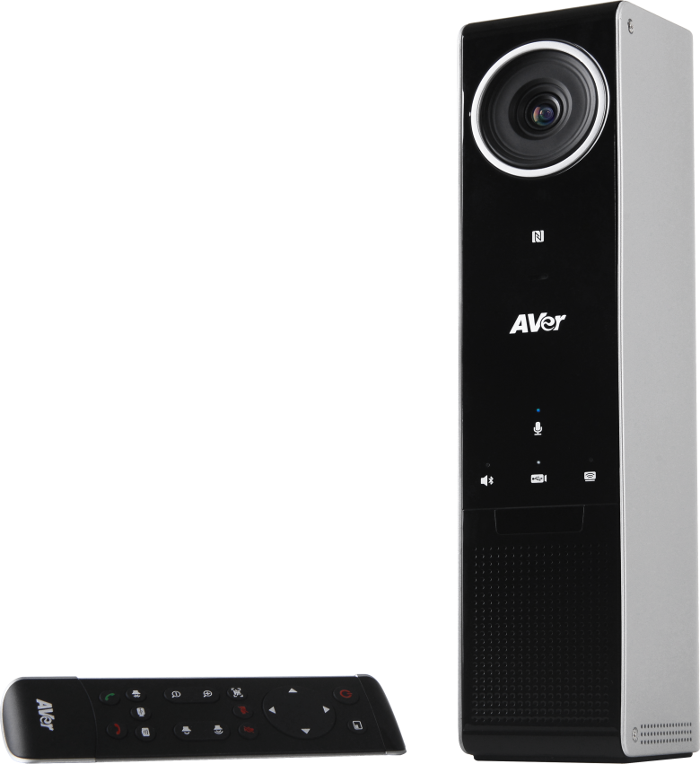
Приложения
Решение для видеоконференц комнат для 2-х – 8-и участников

Slide 20
Сценарии
1 | ПО стороннего производителя
2 | Программное обеспечение стороннего производителя + мобильное аудиовызовы через Bluetooth
3 | Стороннее программное обеспечение + мобильное Bluetooth-аудиовызовы + зеркальное отображение экрана обмена контентом

Slide 21
Сферы применения
Дизайнерский дом
Банковское дело
Образование
Производство
Право
Медицина

Slide 22
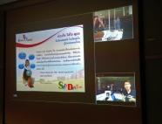
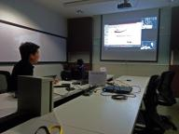
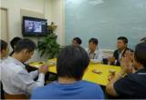
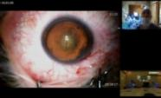
Истории успехов
Business
Acer, Индия
SiS Distribution, Таиланд
Aura, США
Moody's, Франция
Honda, Индонезия
Other Applications
Century 21 Real Estate, Тайвань
Dar El Oyoun Eye Institution, Египет
Redwood, Сингапур
Amada, Япония
Gordon Brown Law Firm LLP, Великобритания

Slide 23
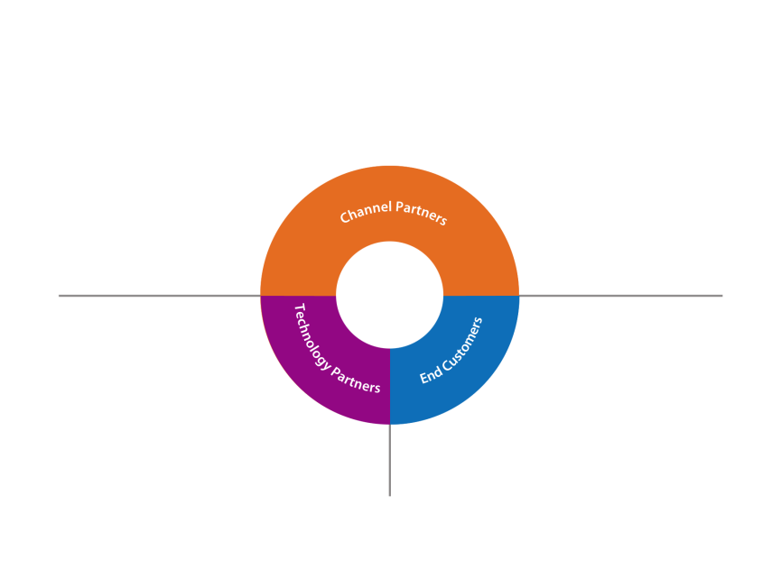
Глобальные партнеры

Slide 24
Ф.И.О. докладчика
Должность
ХХХХХ_ХХХХХХХХ@XXXXX.UA
тел.: +38 XXX XXX XX XX ext. ХХХ
моб.: +38 0XX XXX XX XX
Skype: ХХХХХХХХХХХХ
URL: www.XXXX.ua

